Slide 1
동적페이지 웹 크롤링
Selenium을 이용하여 동적 웹 페이지 스크래핑

Slide 2
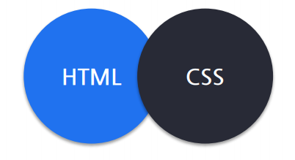
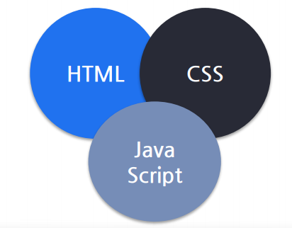
정적페이지와 동적페이지
웹 서버에서 전송된 웹 페이지의 소스에서 화면에 렌더링 된 내용을 모두 찾을 수 있는 경우
HTML과 CSS 기술 등으로 구현
웹 서버에서 전송된 웹 페이지의 소스에서 화면에 렌더링 된 내용을 일부 찾을 수 없는 경우
HTML, CSS, JavaScript
프로그래밍 언어로 브라우저에서 실행시킨 코드에 의해 웹 페이지의 내용을 렌더링 시 자동 생성

Slide 3
정적, 동적 콘텐츠 여부 체크
서버로부터 전송된 소스에는 없으나 렌더링 된 내용에는 있는 것
이런 콘텐츠를 포함하고 있는 페이지는 동적 웹 페이지임
소스코드(ctrl+U)에서 확인할 수 없으나 개발자도구(F12)에서는 확인이 되는 렌더링 된 태그 영역이 존재

Slide 4
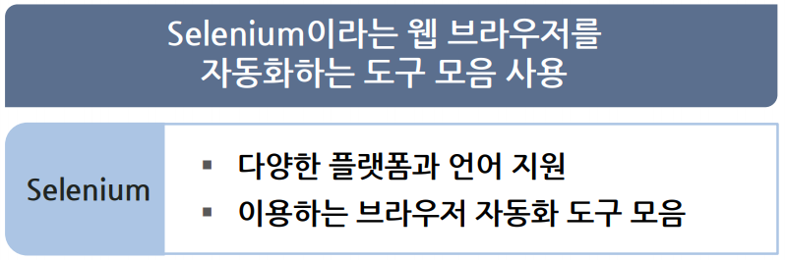
동적 콘텐츠의 스크래핑
WebDriver를 통해 운영체제에 설치된 크롬이나 파이어폭스 등의 브라우저를 기동시키고 웹 페이지를 로드하고 제어
브라우저를 직접 동작시킨다는 것은 JavaScript에 의해 생성되는 콘텐츠와 Ajax 통신 등을 통해 뒤늦게 브라우저에 로드되는 콘텐츠를 처리할 수 있다

Slide 5
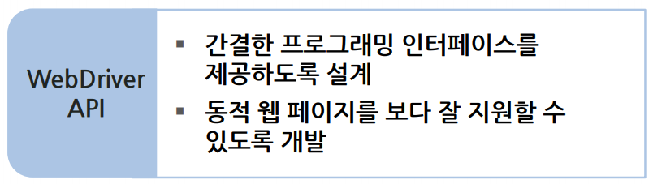
Selenium
WebDriver의 목표 : 최신 고급 웹 응용 프로그램 테스트
문제에 대한 향상된 지원과 잘 디자인된 객체생성 제공
자동화를 위한 각 브라우저의 기본 지원을 사용하여 브라우저를 직접 호출
pip install selenium

Slide 6
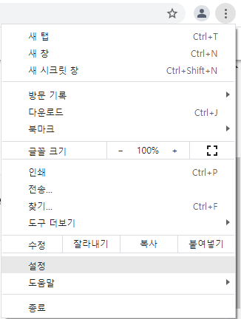
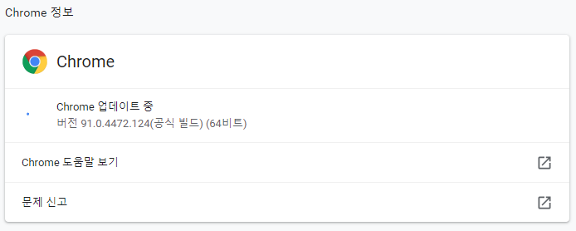
Chrome driver 설치
Selenium의 Web Driver에 의해 제어되는 크롬 드라이버 설치를 위해 시스템에 설치된 크롬 브라우저의 버전 체크
설정 – Chrome 정보

Slide 7
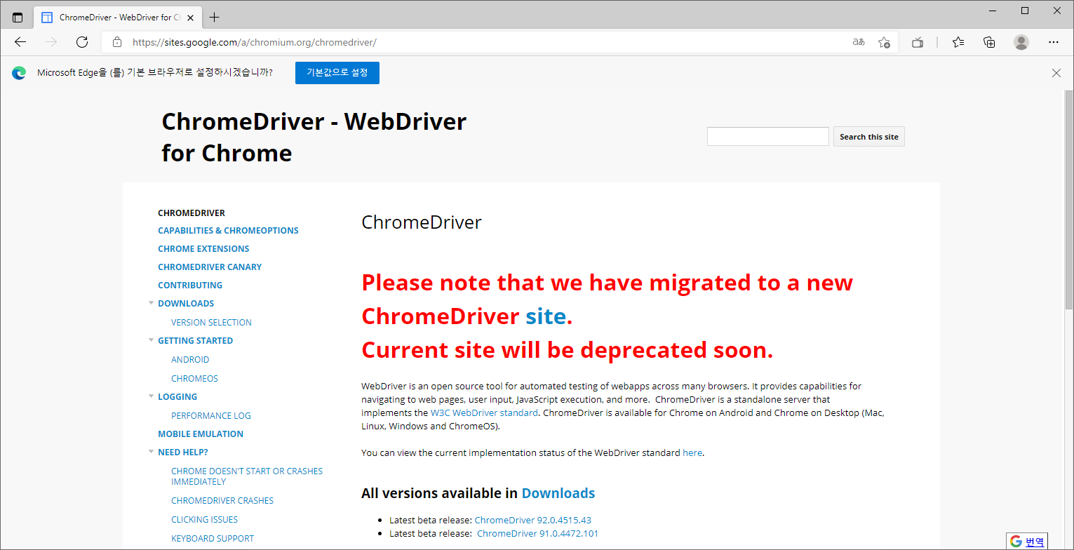
Chrome driver 설치
크롬 드라이버 설치 시 크롬 브라우저와 동일 버전 다운로드

Slide 8
Chrome driver 설치
크롬 드라이버 설치 시 크롬 브라우저와 동일 버전 다운로드
https://sites.google.com/a/chromium.org/chromedriver/

Slide 9
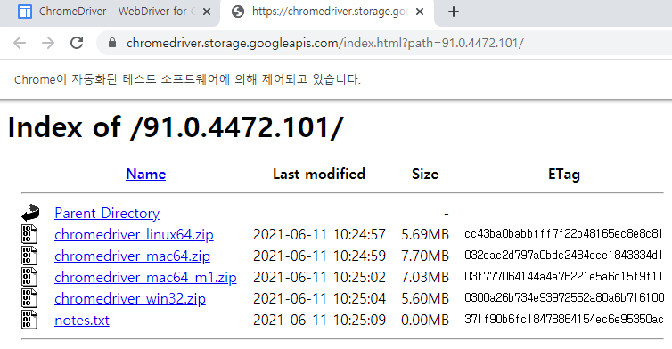
Chrome driver 설치
chromedriver_win32.zip을 다운로드
압축을 풀고 생성되는 chromedriver.exe를 C:/Temp에 복사

Slide 10
Selenium을 사용한 크롬 브라우저 제어
from selenium import webdriver from selenium.webdriver.common.keys import Keys driver = webdriver.Chrome('C:/Temp/chromedriver') print("webdriver 객체 : ", type(driver)) driver.get('http://www.google.com/ncr') target=driver.find_element_by_css_selector("[name = 'q']") print("태그 객체 : ", type(target)) target.send_keys('파이썬') target.send_keys(Keys.ENTER) #driver.quit()
driver 크롬 드라이버를 기반으로 객체 생성. 크롬드라이버가 저장된 절대경로 입력필요.
driver.get 크롤링하려는 웹 페이지를 로드, 렌더링. 경우에 따라 페이지 완전한 로드를 위해 driver.implicitly_wait(n) 사용.

Slide 11
메서드를 활용한 웹 페이지 파싱
1. 태그의 id 속성 값으로 찾기
byId = driver.find_element_by_id('btype’) 또는
from selenium.webdriver.common.by import By byId = driver.find_element(by=By.ID, value='btype')
2. 태그의 class 속성 값으로 찾기
target = driver.find_element_by_class_name('quickResultLst Con')
또는
target = driver.find_element(By.CLASS_NAME, "quickResultLstCon")
3. 태그명으로 찾기
byTagName = driver.find_element_by_tag_name('h1’)
또는
byTagName = driver.find_element(By.TAG_NAME, 'h1')

Slide 12
메서드를 활용한 웹 페이지 파싱
4. 링크 텍스트로 태그 찾기
byLinkText = driver.find_element_by_link_text('파이썬 학습 사이트')
또는
byLinkText = driver.find_element(By.LINK_TEXT, '파이썬 학습 사이트')
5. 부분 링크 텍스트로 태그 찾기
byLinkText = driver.find_elements_by_partial_link_text('사이트’)
또는
byLinkText = driver.find_element(By.PARTIAL_LINK_TEXT, '사이트')
6. CSS 선택자로 태그 찾기
byCss1 = driver.find_element_by_css_selector('section>h2’)
또는
byCss1 = driver.find_element(By.CSS_SELECTOR, 'section>h2')

Slide 13
결과물 txt 파일로 저장하기
wfile = open("c:/Temp/서점file.txt","w") wfile.writelines(temp_list) # 전체 줄 wfile.close()

